Slide 1
第五週
CSS3 盒模型與定位
看懂尺寸、留白與元素疊放的位置關係
3 小時｜說明 × 示範 × 實作
延續同一個活動報名網站，逐步建立完整前端能力
第五週｜網頁程式設計
01
Notes:
時間：3 分鐘。展示本週完成畫面與學習範圍，先不解釋所有細節。

Slide 2
三小時課程節奏
01
02
03
00:00–01:20
01:20–01:30
01:30–03:00
盒模型、尺寸與 overflow
休息與互相檢查
定位、層級與整合實作
每個概念都會立刻接一個可觀察、可修改的頁面練習。
第五週｜課程導覽
02
Notes:
時間：7 分鐘。說明三段節奏、休息時間與課堂作品。

Slide 3
本週學習目標
畫出 content、padding、border、margin 四層盒模型
預測元素實際占用寬度
區分 static、relative、absolute、fixed、sticky
使用 offset 與 z-index 完成可控的疊放
完成含標籤、黏性導覽與回頂端按鈕的活動頁
完成後，你能
看懂規則
預測結果
動手完成
自己除錯
第五週｜課程目標
03
Notes:
時間：8 分鐘。逐項說明可觀察的學習成果，請學生標記最不熟的一項。

Slide 4
從 div 的百分比，走到真正的尺寸
A
B
上週：width 決定內容寬度
本週：padding 與 border 也會占空間
元素看起來太寬，不一定是 width 寫錯。
第五週｜核心概念
04
Notes:
時間：8 分鐘。搭配範例檔逐段講解；每改一個值就重新整理觀察差異。

Slide 5
每個元素都是一個盒子
margin
border
padding
content
content：內容區：文字、圖片
padding：內容與邊框的內距
border：盒子的邊框
margin：盒子與外界的距離
第五週｜核心概念
05
Notes:
時間：8 分鐘。搭配範例檔逐段講解；每改一個值就重新整理觀察差異。

Slide 6
預設盒模型的寬度要加總
content-box：width 只算內容
左右 padding 共 40px
左右 border 共 10px
.card {
width: 300px;
padding: 20px;
border: 5px solid;
}
/* 實際占用：350px */
修改一個值，重新整理並觀察。
第五週｜核心概念
06
Notes:
時間：10 分鐘。搭配範例檔逐段講解；每改一個值就重新整理觀察差異。

Slide 7
border-box 讓尺寸更直覺
300px 已包含 padding 與 border
適合百分比與 RWD 版面
通常在專案開頭統一設定
* {
box-sizing: border-box;
}
.card {
width: 300px;
padding: 20px;
border: 5px solid;
}
修改一個值，重新整理並觀察。
第五週｜核心概念
07
Notes:
時間：12 分鐘。搭配範例檔逐段講解；每改一個值就重新整理觀察差異。

Slide 8
尺寸不是只有 width 與 height
max-width
min-height
限制最大寬度，避免桌面過寬
保留最低高度，內容多時仍可長高
overflow
margin: auto
內容超出時 visible／hidden／auto
固定或受限寬度的水平置中
第五週｜核心概念
08
Notes:
時間：10 分鐘。搭配範例檔逐段講解；每改一個值就重新整理觀察差異。

Slide 9
實作一：打造活動資訊卡
任務
1
建立 .event-card 並設定寬度與 max-width
2
加入 padding、border、border-radius
3
套用 box-sizing: border-box
4
為長文字設定 max-height 與 overflow: auto
完成後用 DevTools 檢查盒模型四層數值。
第五週｜課堂實作
09
Notes:
時間：10 分鐘。教師先示範前兩步，學生完成其餘步驟；巡視並記錄常見問題。

Slide 10
休息前檢核：為什麼卡片超出父元素？
1
width: 100% 再加 padding 會發生什麼？
2
margin 與 padding 哪個在 border 外面？
3
何時使用 min-height 比固定 height 安全？
先獨立思考，再和旁邊同學用一句話互相解釋。
第五週｜快速檢核
10
Notes:
時間：10 分鐘。讓學生先作答，再口頭解釋答案與判斷依據。

Slide 11
定位的第一題：以誰為基準？
A
B
relative：保留原位置，可成為定位基準
absolute：離開一般流，找最近的已定位祖先
先找 containing block，再看 top／right／bottom／left。
第五週｜核心概念
11
Notes:
時間：8 分鐘。搭配範例檔逐段講解；每改一個值就重新整理觀察差異。

Slide 12
relative + absolute：卡片角落標籤
父層 relative 建立定位基準
標籤 absolute 疊在右上角
負值可讓標籤跨出邊框
.card {
position: relative;
}
.badge {
position: absolute;
top: -18px;
right: 22px;
}
修改一個值，重新整理並觀察。
第五週｜核心概念
12
Notes:
時間：10 分鐘。搭配範例檔逐段講解；每改一個值就重新整理觀察差異。

Slide 13
fixed 與 sticky 解決不同需求
fixed
sticky
相對視窗固定；適合回頂端按鈕
捲動到門檻後黏住；適合導覽列
top: 0
z-index
sticky 需要門檻值才會生效
控制重疊順序；通常搭配定位元素
第五週｜核心概念
13
Notes:
時間：10 分鐘。搭配範例檔逐段講解；每改一個值就重新整理觀察差異。

Slide 14
疊放順序：先確認定位，再調 z-index
不要用無限大的 z-index 碰運氣
檢查祖先是否建立新的 stacking context
固定元素要避免遮住主要內容
.site-header {
position: sticky;
top: 0;
z-index: 10;
}
.back-top {
position: fixed;
right: 28px; bottom: 28px;
}
修改一個值，重新整理並觀察。
第五週｜核心概念
14
Notes:
時間：12 分鐘。搭配範例檔逐段講解；每改一個值就重新整理觀察差異。

Slide 15
整合實作：三種定位一次完成
任務
1
導覽列：position: sticky; top: 0
2
卡片：relative；名額標籤：absolute
3
回頂端連結：position: fixed
4
用 z-index 保持導覽列在內容上方
捲動頁面，逐一驗證三種元素的行為。
第五週｜課堂實作
15
Notes:
時間：10 分鐘。教師先示範前兩步，學生完成其餘步驟；巡視並記錄常見問題。

Slide 16
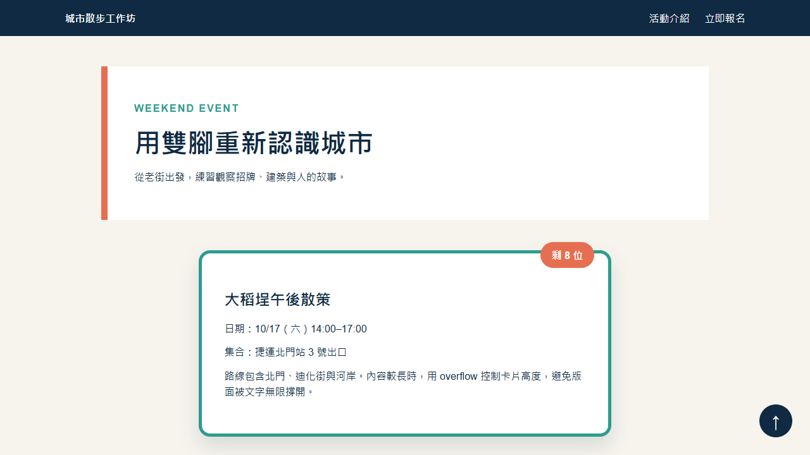
完成畫面：盒模型與定位
對照範例檔，指出今天新增的規則與畫面效果。
第五週｜核心概念
16
Notes:
時間：10 分鐘。展示實際瀏覽器結果，請學生把程式碼規則對回畫面。

Slide 17
除錯順序比多寫規則有效
1 檢查尺寸
2 找定位基準
DevTools 的 Computed／Box Model
向上尋找非 static 的祖先
3 看一般流
4 查層級
absolute 是否讓原位置消失
position、z-index 與 stacking context
第五週｜核心概念
17
Notes:
時間：10 分鐘。搭配範例檔逐段講解；每改一個值就重新整理觀察差異。

Slide 18
快速檢核
1
border-box 的 width 包含哪些部分？
2
absolute 會不會保留原本占位？
3
sticky 為何常需要 top: 0？
4
fixed 的基準通常是誰？
先獨立思考，再和旁邊同學用一句話互相解釋。
第五週｜快速檢核
18
Notes:
時間：10 分鐘。讓學生先作答，再口頭解釋答案與判斷依據。

Slide 19
課後作業：活動頁定位升級
必要條件
至少一張含 padding、border、margin 的卡片
使用 relative + absolute 製作角落標籤
加入 sticky 導覽列與 fixed 回頂端連結
附一張 DevTools 盒模型截圖
繳交內容
繳交 index.html、style.css 與畫面截圖
先完成可運作版本，再加入自己的文字、色彩與內容。
第五週｜課後延伸
19
Notes:
時間：14 分鐘。搭配範例檔逐段講解；每改一個值就重新整理觀察差異。

